Slide 1
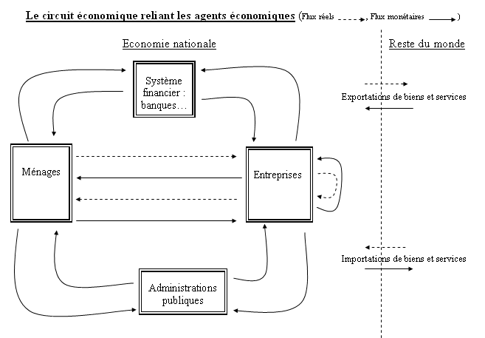
Le circuit économique
Dépôts, remboursements des emprunts
Dépôts,
remboursements des emprunts
Prêts, intérêts
issus des placements
Prêts,
intérêts
Force de travail
Salaires
Consommations intermédiaires et achat de capital fixe
Biens et services
Paiement des achats
Revenus de transfert
Subventions
Prélèvements obligatoires
Prélèvements obligatoires

